Slide 1
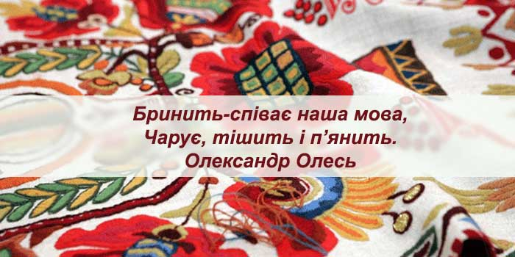

Slide 2


Slide 3
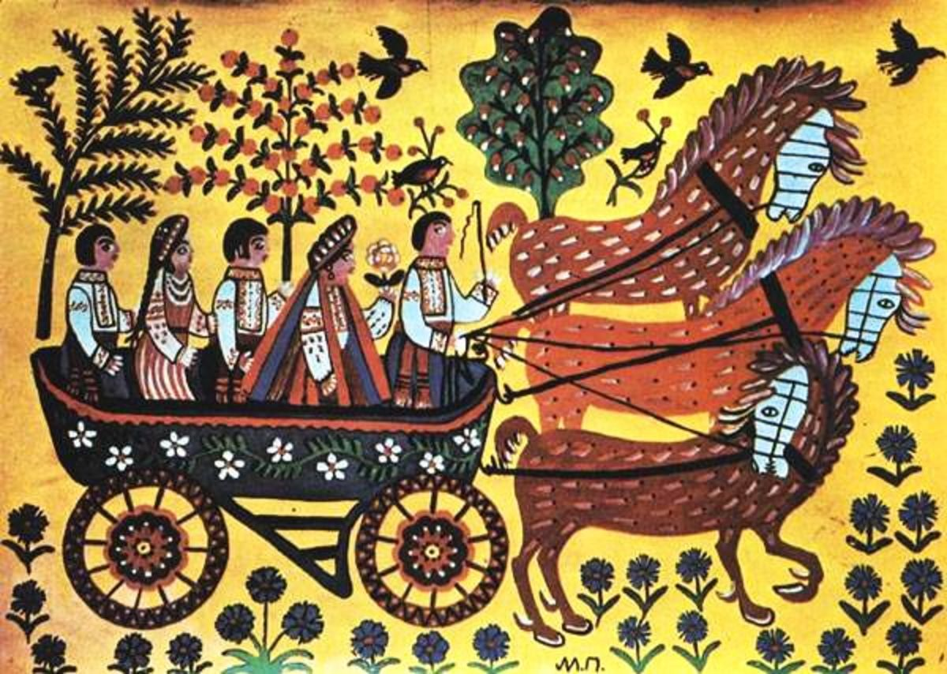
Інтелектуальна гра
“Брейн-ринг з української мови та літератури”

Slide 4
Запитання № 1
Українська мова офіційно визнана однією з найкрасивіших мов у світі. Після італійської вона посідає друге місце у світі, а після французької та перської третє. У яких категоріях українська мова посідає друге і третє місце?

Slide 5
Правильна відповідь:
Друге місце наша мова посідає за мелодійністю (після італійської) й третє - за красою лексики (після французької та перської).

Slide 6
Запитання № 2
Прочитайте слова вірша, який закодовано у ребусі.

Slide 7
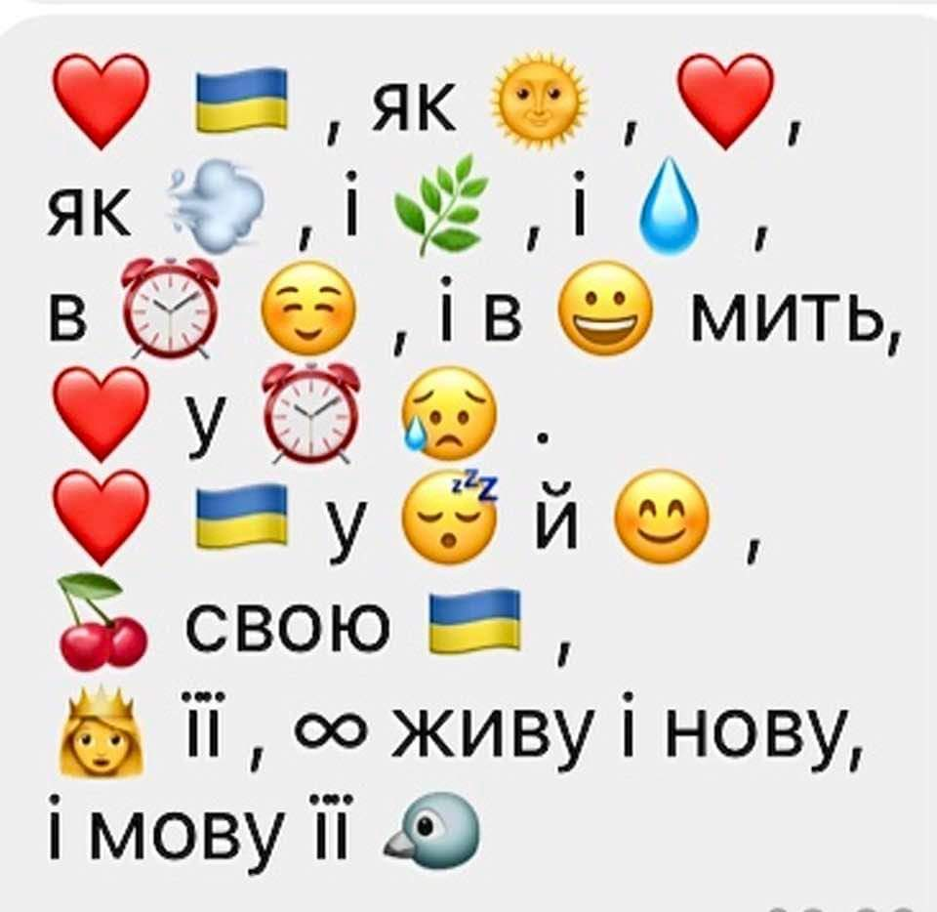
Б

Slide 8
Правильна відповідь:
Любіть Україну, як сонце любіть, як вітер, і трави, і води...
В годину щасливу і в радості мить, любіть у годину негоди.
Любіть Україну у сні й наяву, вишневу свою Україну, красу її, вічно живу і нову, і мову її солов'їну.

Slide 9
Запитання № 3
Скільки тисяч слів налічує сучасна українська мова відповідно до даних Національної академії наук України?

Slide 10
Правильна відповідь:
Відповідно до даних Національної академії наук України, сучасна українська мова містить приблизно 256 тисяч слів.

Slide 11
Запитання № 4
За лексичним запасом українська мова найбільш споріднена з якою східнослов’янською мовою?

Slide 12
Правильна відповідь:
За лексичним запасом українська мова найбільш споріднена з білоруською — 84% спільної лексики, з польською й сербською ми маємо 70% і 68% відповідно спільних слів, з російською — 62%.

Slide 13
Запитання № 5
Відмінністю української мови від інших східнослов’янських мов є кількість відмінків.
Назвіть кількість і назви всіх відмінків української мови.

Slide 14
Правильна відповідь:
Українська мова має сім відмінків: називний, родовий, давальний, знахідний, орудний, місцевий і кличний. Як ви зрозуміли, вирізняє нас кличний відмінок, який існує також в латині, грецькій і санскритській граматиках.

Slide 15
Запитання № 6
Однією з «родзинок» української є те, що вона багата на зменшувальні форми. Назвіть вжите в гімні України слово, що має зменшувально-пестливу форму.

Slide 16
Правильна відповідь:
«Згинуть наші вороженьки, як роса на сонці…»
«Чорне море ще всміхнеться, дід Дніпро зрадіє,
Ще у нашій Україні доленька наспіє»

Slide 17
Запитання № 7
Яка літера українського алфавіту є найбільш уживаною?

Slide 18
Правильна відповідь:
В українській мові найбільша кількість слів починається на літеру “П”.

Slide 19
Запитання № 8
Яка літера українського алфавіту є найменш уживаною?

Slide 20
Правильна відповідь:
Найменш уживаною літерою українського алфавіту є літера “Ф”, її вживають переважно в запозичених словах.

Slide 21
Запитання № 9
Найдовшим словом в українській мові є слово “дихлордифенілтрихлорметилметан” (назва хімікату, що використовується для боротьби зі шкідниками).
Увага! Запитання!

Slide 22
Скільки літер містить слово “дихлордифенілтри-хлорметилметан”?

Slide 23
Правильна відповідь:
Найдовше слово в українській мові складається аж з 30 літер! Спробуйте вимовити:
“дихлордифенілтри-хлорметилметан”

Slide 24
Запитання № 10
До якого роду належать назви всіх дитинчат тварин в українській мові?

Slide 25
Правильна відповідь:
Назви всіх дитинчат тварин є іменниками середнього роду: теля, вовченя, цуценя, жабеня, козеня тощо.

Slide 26
Запитання № 11
В українській мові є «дзеркальні» фрази або слова: їх можна читати як зліва направо, так і справа наліво. Ось, приміром: «Я несу гусеня», або ж «ротатор».
Як вони називаються?

Slide 27
Правильна відповідь:
Так звані «дзеркальні» фрази або слова мають назву паліндроми.

Slide 28
Запитання № 12
Після видання якого твору українську мову було офіційно прирівняно до літературної мови?
Назвіть твір і автора.

Slide 29
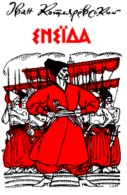
Правильна відповідь:
Українську офіційно визнали літературною після видання «Енеїди»
Івана Котляревського.

Slide 30
Запитання № 13
Назвіть прізвище зачинателя нової української літературної мови.

Slide 31
Правильна відповідь:
Зачинателем нової української літературної мови вважають Івана Котляревського.

Slide 32
Запитання № 14
Який твір має найбільше перекладів серед українських творів? Його переклали аж
147 мовами народів світу.

Slide 33
Правильна відповідь: Найбільше перекладів серед українських творів має «Заповіт» Тараса Шевченка.

Slide 34
Запитання № 15
У свідомості українців цей письменник – синонім нашої Незалежності та волі, чиє слово дало потужний поштовх до відродження цілої нації. Саме він утвердив українську мову як повноцінну літературну і підніс її на загальноєвропейський рівень. Він є основоположником сучасної української літературної мови . Назвіть ім’я цього письменника.

Slide 35
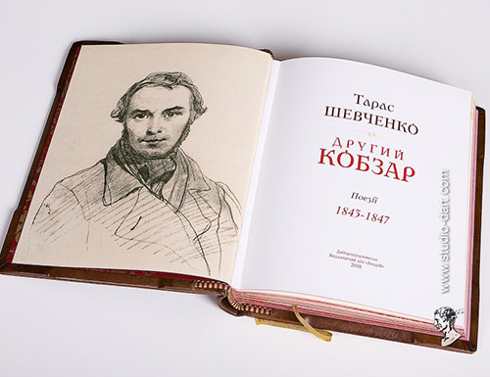
Правильна відповідь:
Основоположником сучасної української літературної мови є
Тарас Шевченко.

Slide 36
Запитання № 16
Хто написав другий або духовний заповіт українському народу? Назвіть автора і твір.

Slide 37
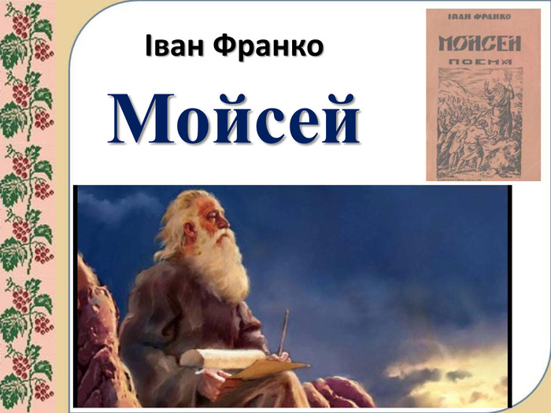
Правильна відповідь:
Другим або духовним заповітом вважають
«Пролог» до поеми «Мойсей»
Івана Франка.

Slide 38
Запитання № 17
Цей письменник мав значний вплив на сучасників і подальші покоління своїми байками, піснями, філософськими творами, а також способом життя, через що його називали «українським Сократом». Хто це?

Slide 39
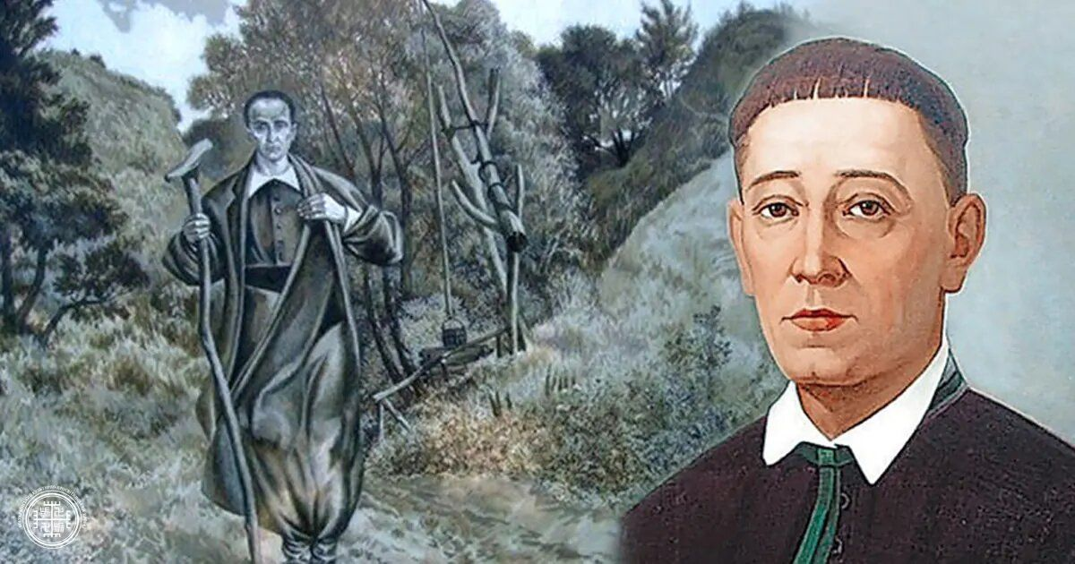
Правильна відповідь:
Григорій
Сковорода

Slide 40
Запитання № 18
Яких письменників зображено на обігових гривнях?
Назвіть прізвища та номінал купюри.

Slide 41
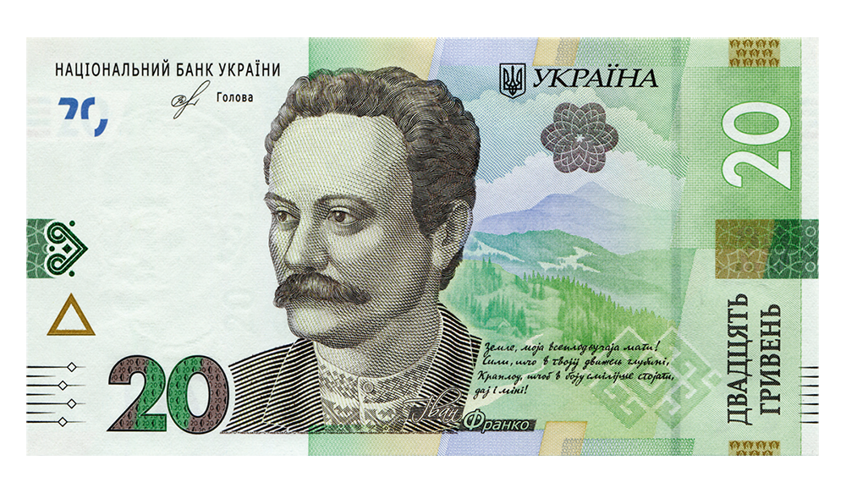
Правильна відповідь:
1. Іван Франко – 20 гривень

Slide 42
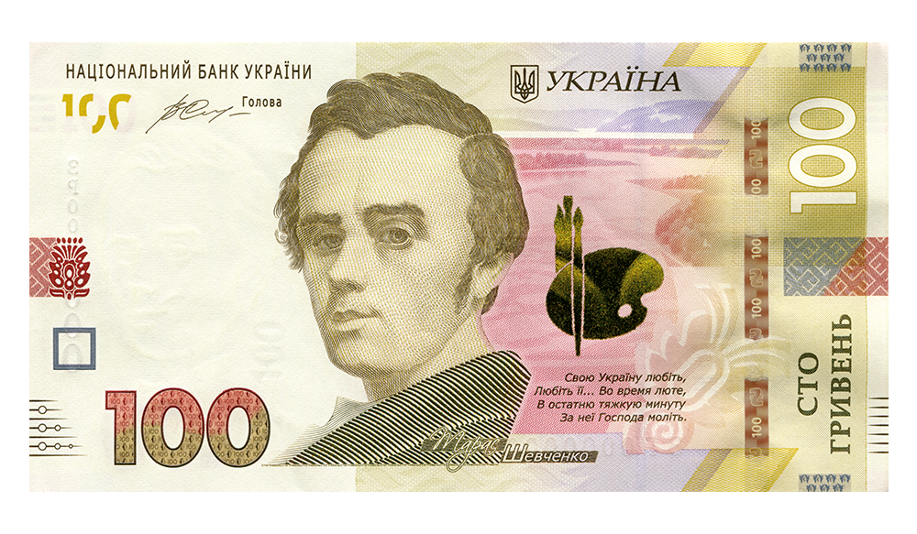
Правильна відповідь:
2. Тарас Шевченко – 100 гривень

Slide 43
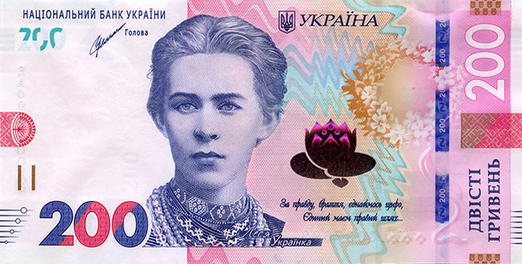
Правильна відповідь:
3. Леся Українка – 200 гривень

Slide 44
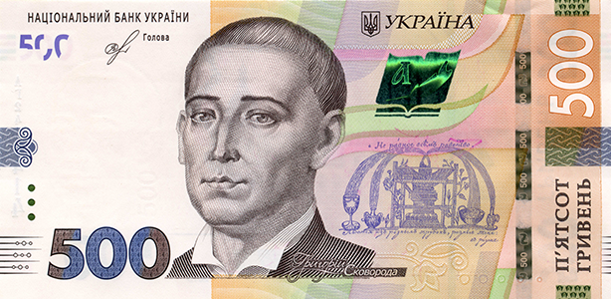
Правильна відповідь:
4. Григорій Сковорода – 500 гривень

Slide 45
Запитання № 19
Назва якого місяця символізує час вирубки лісу?

Slide 46
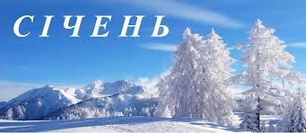
Правильна відповідь:

Slide 47
Запитання № 20
Який місяць отримав назву через мерзлу колію на дорозі?

Slide 48

Правильна відповідь:

Slide 49
Запитання № 21
Назва якого місяця символізує початок цвітіння дерев?

Slide 50

Правильна відповідь:

Slide 51
Запитання № 22
Який молочний продукт стане злаком, якщо прочитати його справа наліво?

Slide 52
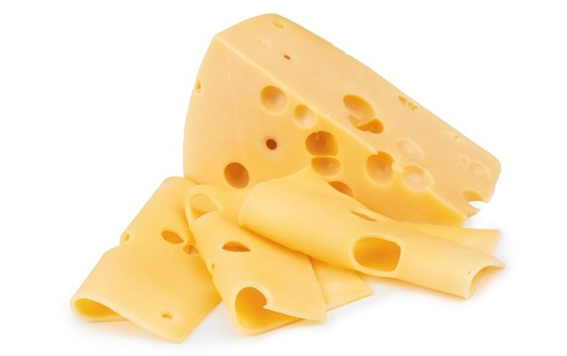
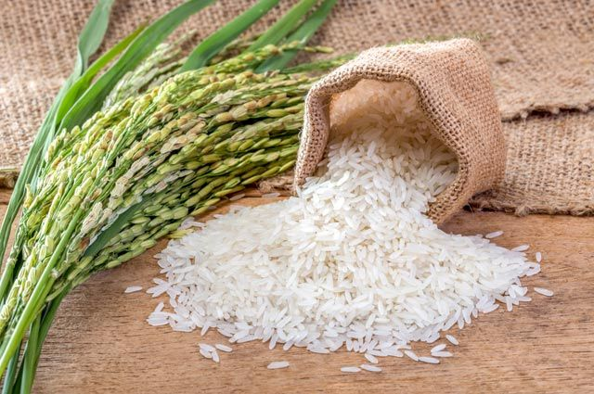
Правильна відповідь: сир рис

Slide 53
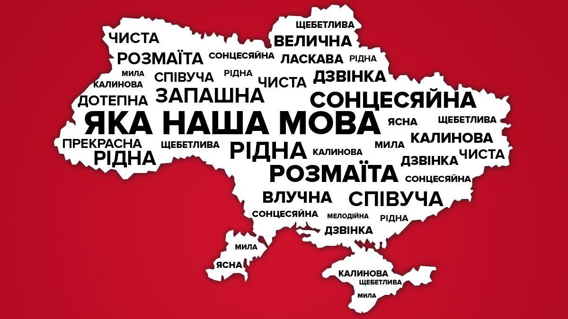

Slide 54
Вітаємо команду переможців!

Slide 55


